Slide 1


親子で住まいを
未来につなぐ
－「脱・空き家」教育－
岡山大学「脱・空き家」教育プロジェクト
岡山県倉敷市建設局都市計画部都市計画課
OKAYAMA
UNIVERSITY
倉敷市

Slide 2
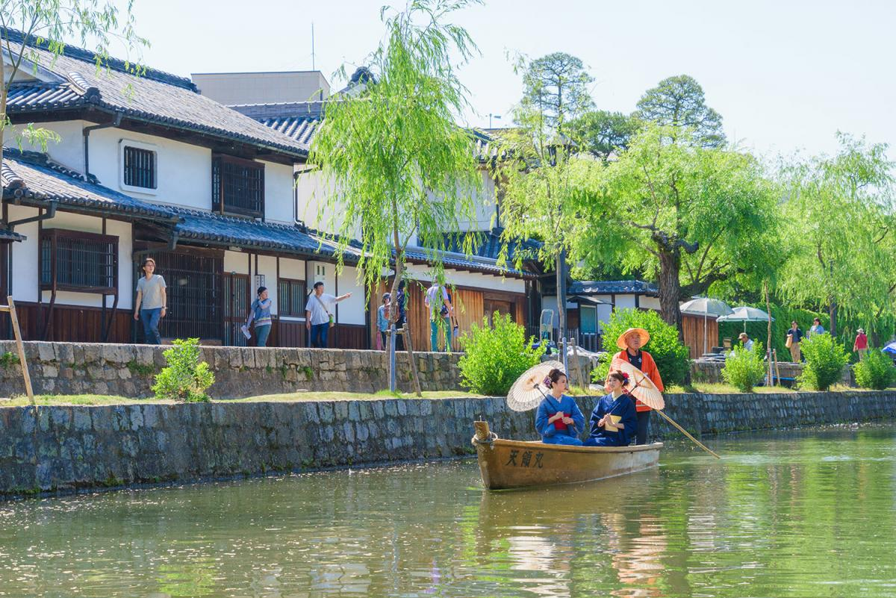
倉敷市からの課題
「歴史」を、形あるものとして「未来」につなぐ。
「未来」を、語るに値する歴史としてつなぐ。
倉敷美観地区
下津井町並み保存地区
玉島町並み保存地区
歴史ある町
“空き家”
倉敷美観地区

Slide 3
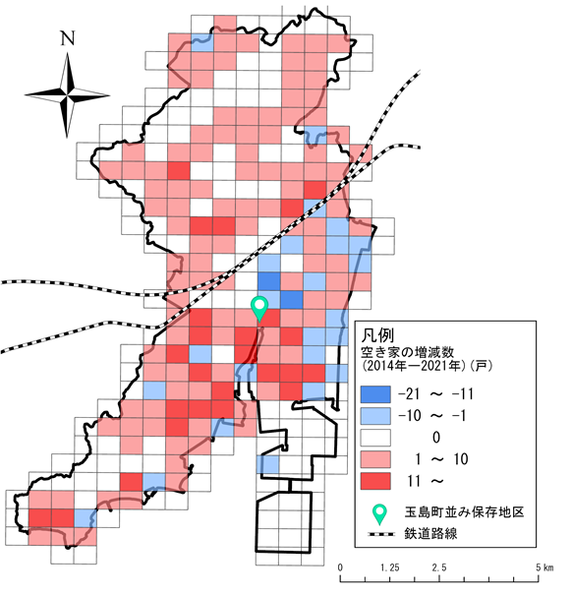
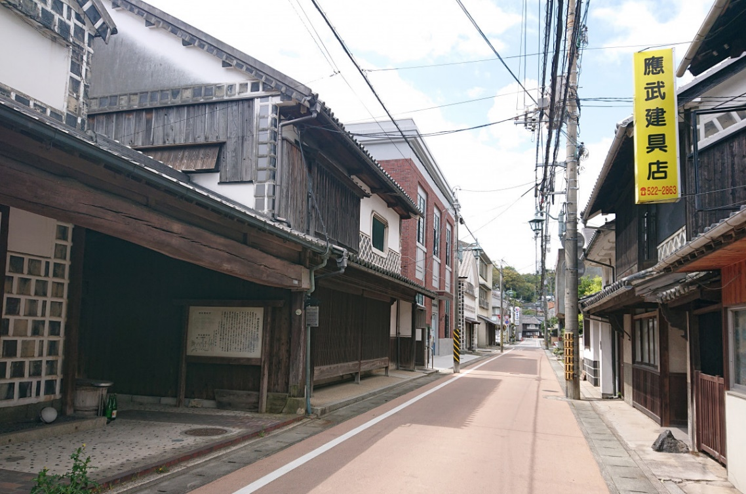
倉敷市の現状と課題
人口減少や高齢化といった社会問題を背景に、空き家が増加している。
「歴史的町並み保存地区」に選出されている 玉島町並み保存地区周辺で空き家の増加数が高い。
2014年から2021年での空き家の増減
（倉敷市提供のデータで分析）
玉島町並み保存地区

Slide 4
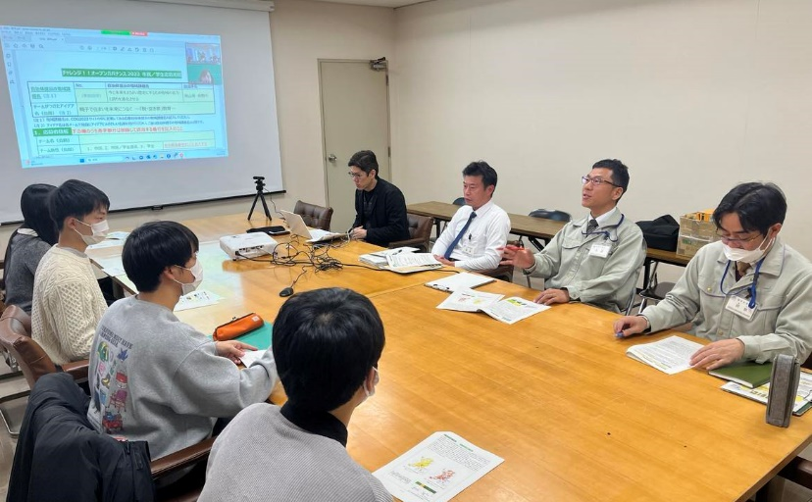
空き家の発生と対策
● 空き家の取得には相続時に発生している
● 個人の財産という特性上、地域での取り組みが難しい
● 不動産に対する知識が不足
● 家族内のコミュニケーションが不足
親子で家の未来をつなぐことが重要
空き家の取得理由の割合
出典：国土交通省「空き家所有者実態調査」
IDEA
２つの「つなぐ」の実現で明るい町を目指す！
地域とつなぐ
親子でつなぐ
倉敷市とのヒアリングの様子

Slide 5






IDEA
２つの「つなぐ」の実現で明るい町を目指す！
地域とつなぐ
親子でつなぐ
● 小学３･４年生対象の社会科副読本に
①町の歴史的背景
②町の現状
③空き家
に関する授業を行う
● 子供達が問題意識と地域愛着をもつ
● 親子で自宅の将来を考える
“親子シート”の作成
● 親から子供へ手紙をおくる
● 家族内で自宅についての
コミュニケーションを促す
地域とつなぐ
副読本を用いた授業
親子でつなぐ
手紙を渡す
手紙を読み直す
家の将来を話す
空き家を正しく
理解した未来

Slide 6


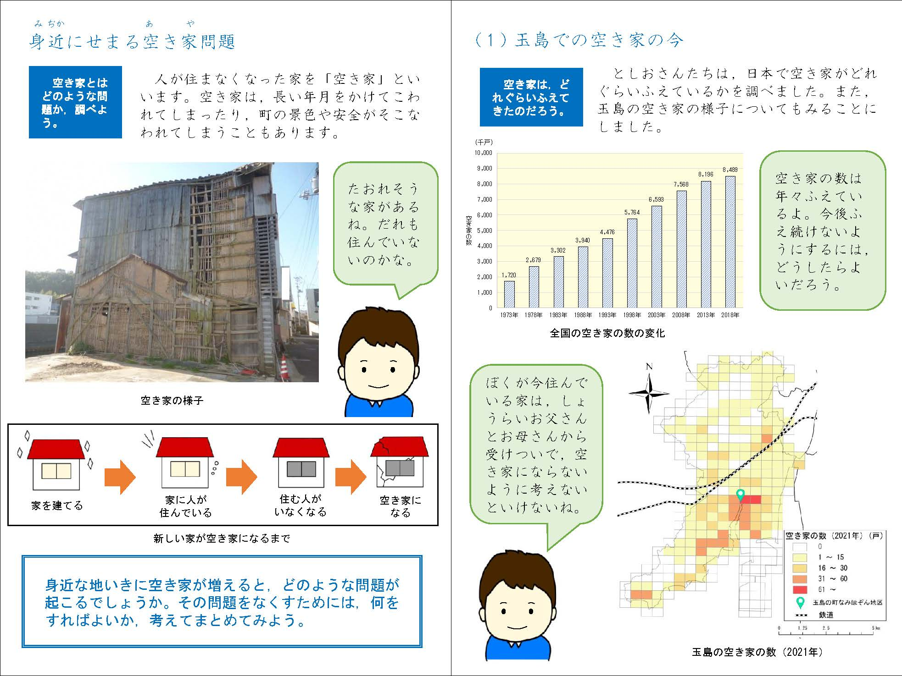

地域とつなぐ
小学３･４年生が
学習する
棒グラフの
読み取り
実際にある
空き家の事例を
写真で見られる！
地図の色の違いで
状況の違いを
理解できる！
イラストを用いた
プロセスの理解
社会科副読本の作成

Slide 7
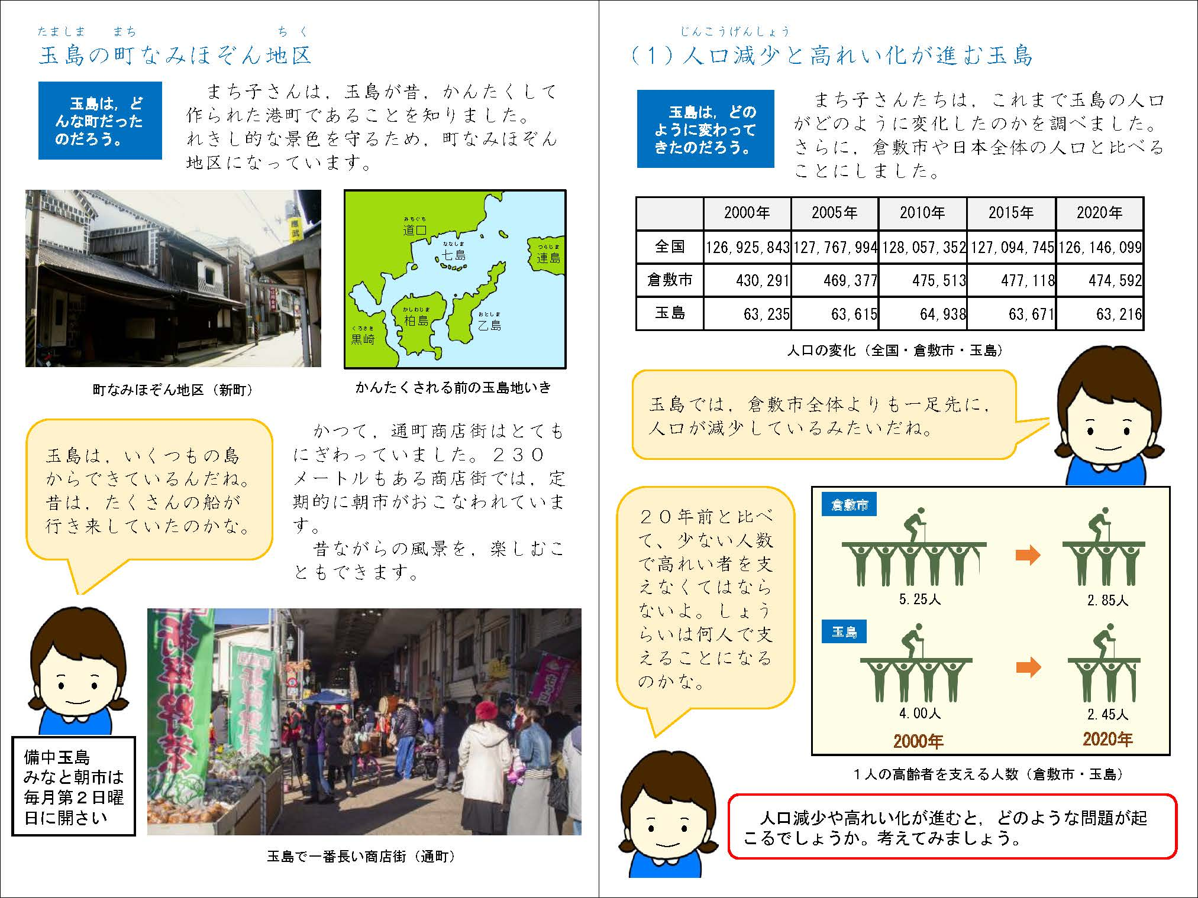
地域とつなぐ
小学３･４年生が
学習する
表の読み取りや
数値の比較
地域の歴史を学び
地域愛着を図る！
歴史だけでなく
現在の様子も
知ることができる！
高齢化率を
数値だけでなく
図を用いて
わかりやすく表現！
さらに問題提起も！
社会科副読本の作成

Slide 8

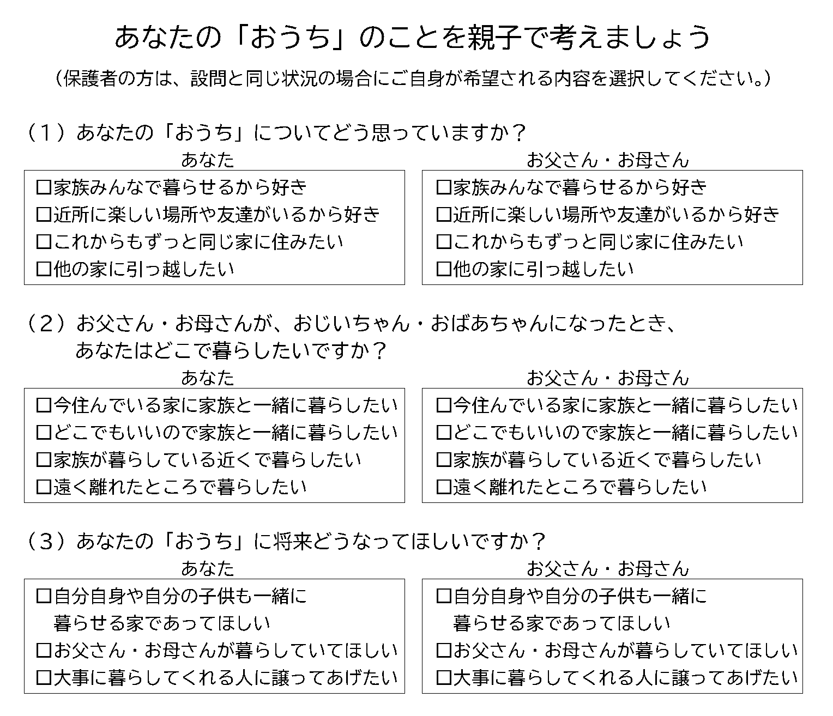



親子でつなぐ
同じ質問に対して
親子でそれぞれ回答することで
同じ気持ちなのか
違う気持ちなのかを知ることができる
家族みんなで暮らせる
この家が好き！
近くに友達が
住んでいるから楽しい！
親子シート

Slide 9

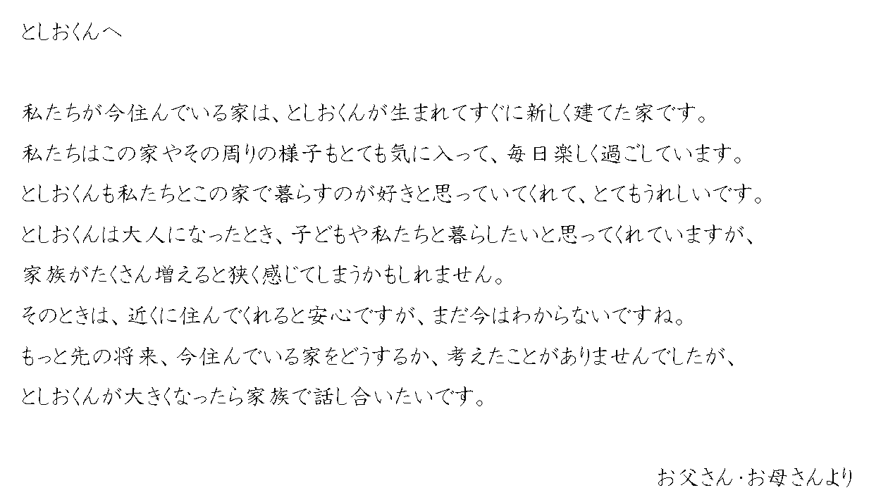




親子でつなぐ
親から子供への手紙の例

Slide 10
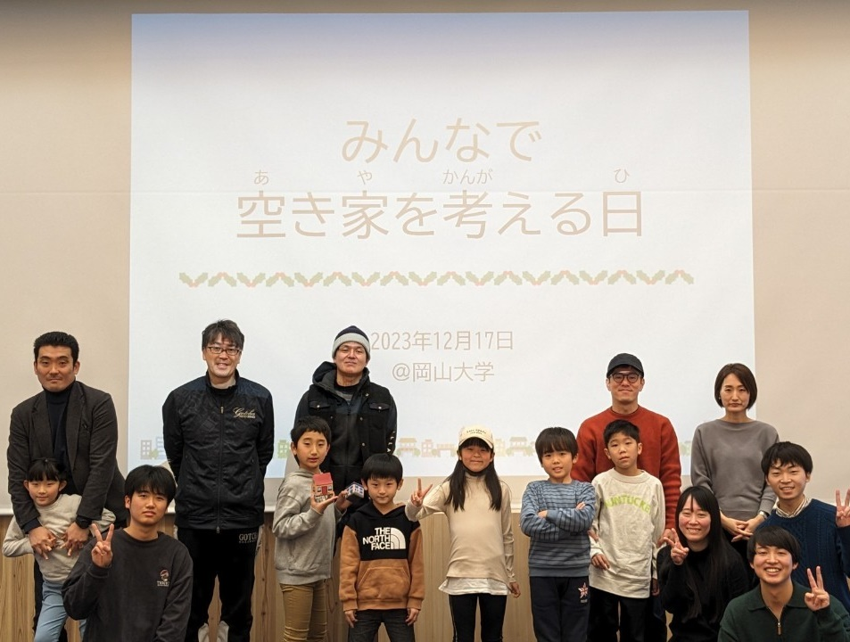
実際にワークショップを行いました！
当日のプログラム
● アイスブレイク
● 空き家クイズ
● 空き家に関する説明
● 親子シートの作成
● 親から子供への手紙
● 感想インタビュー

Slide 11
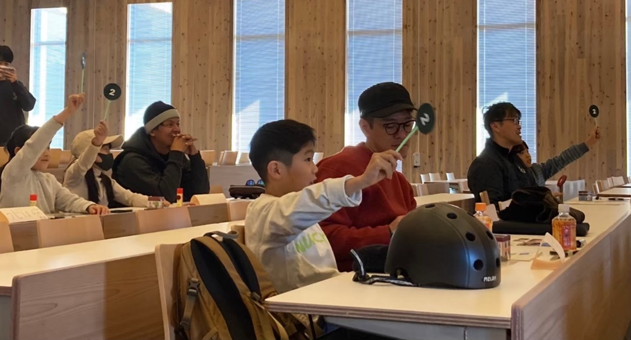

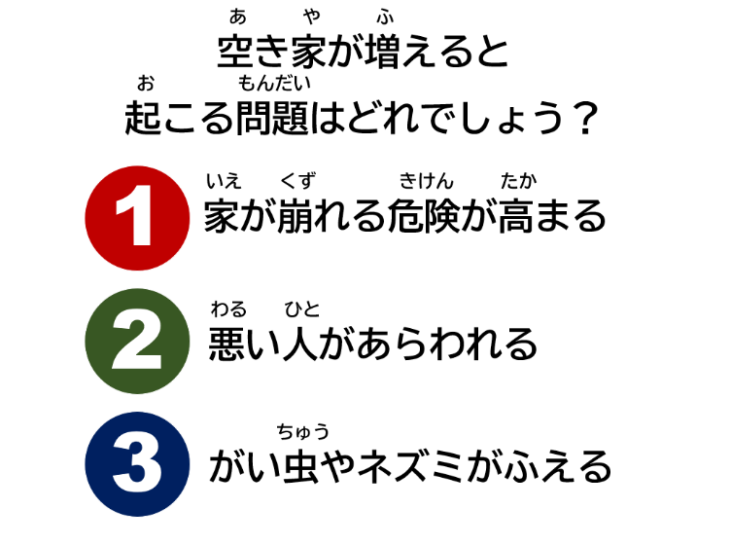
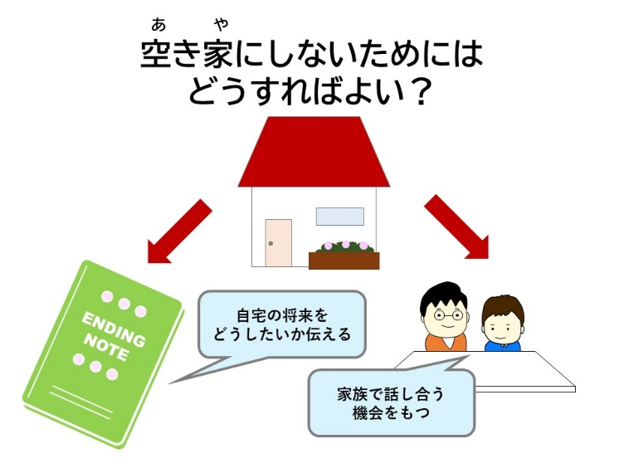
はじめに空き家について学びました！
当日のプログラム
楽しく参加して
空き家に興味を
持ってもらうため
クイズをしました！
● アイスブレイク
● 空き家クイズ
● 空き家に関する説明
● 親子シートの作成
● 親から子供への手紙
● 感想インタビュー

Slide 12
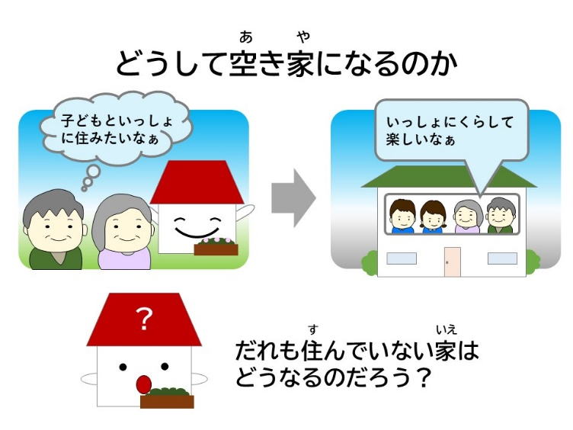
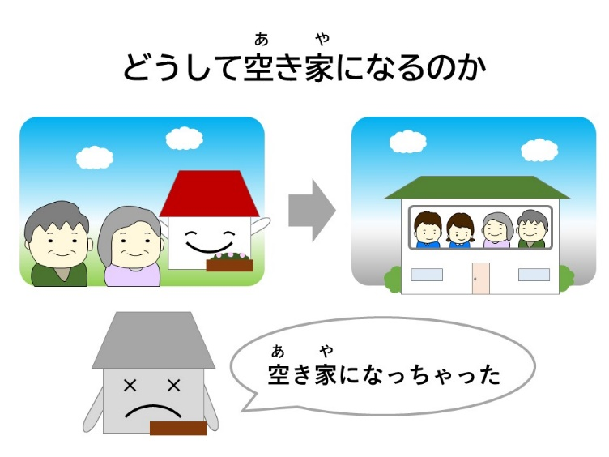
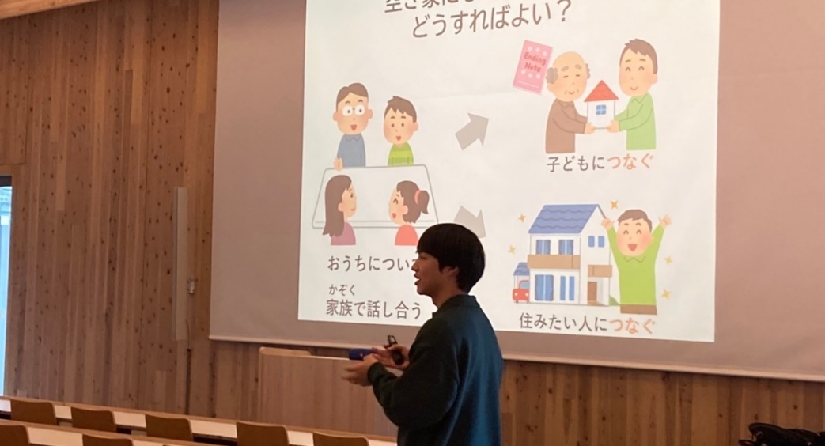
はじめに空き家について学びました！
当日のプログラム
● アイスブレイク
● 空き家クイズ
● 空き家に関する説明
● 親子シートの作成
● 親から子供への手紙
● 感想インタビュー
写真やイラストを
効果的に用いて
空き家について
説明しました！

Slide 13
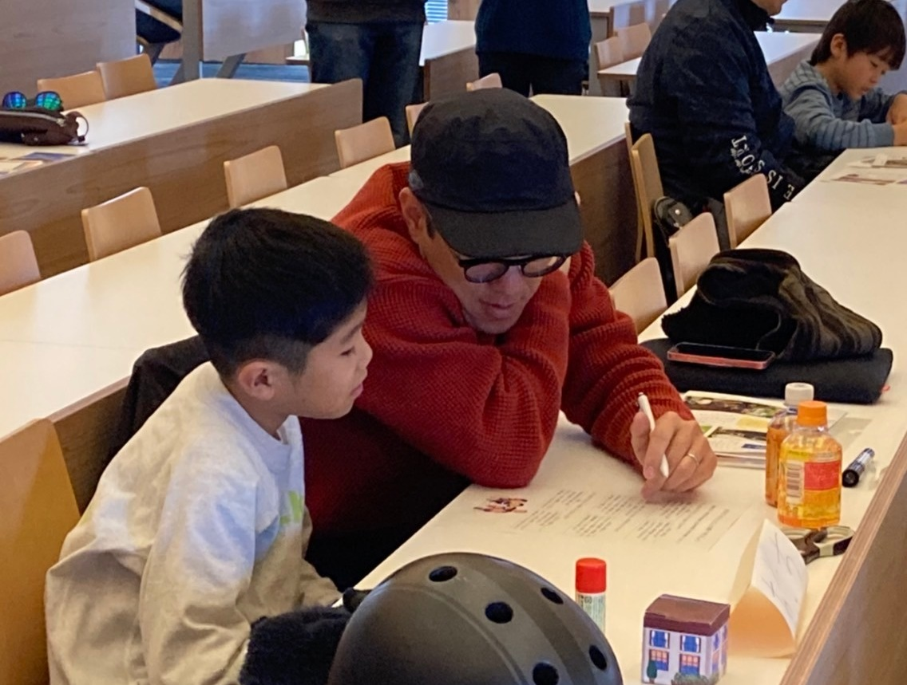
親子での取り組みもしました！
当日のプログラム
● アイスブレイク
● 空き家クイズ
● 空き家に関する説明
● 親子シートの作成
● 親から子供への手紙
● 感想インタビュー

Slide 14
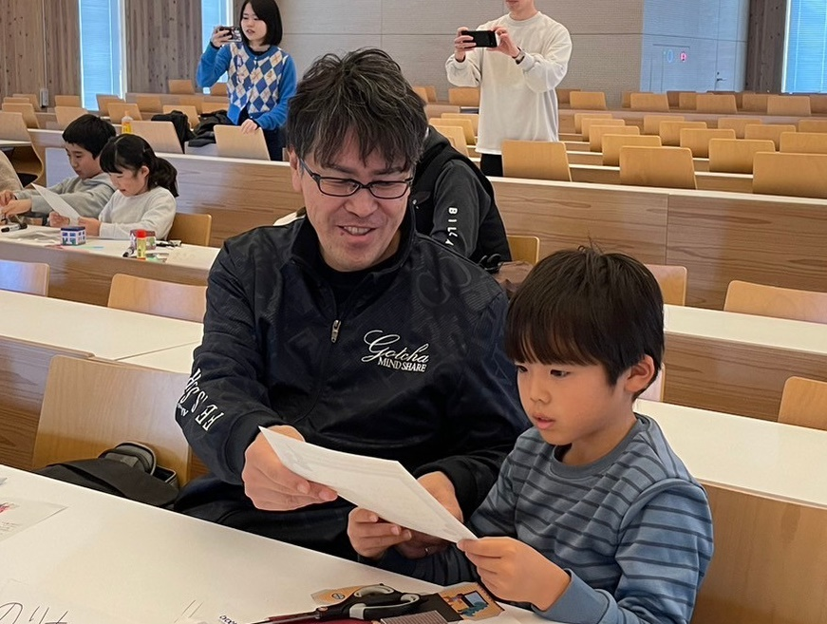
親子での取り組みもしました！
当日のプログラム
● アイスブレイク
● 空き家クイズ
● 空き家に関する説明
● 親子シートの作成
● 親から子供への手紙
● 感想インタビュー

Slide 15
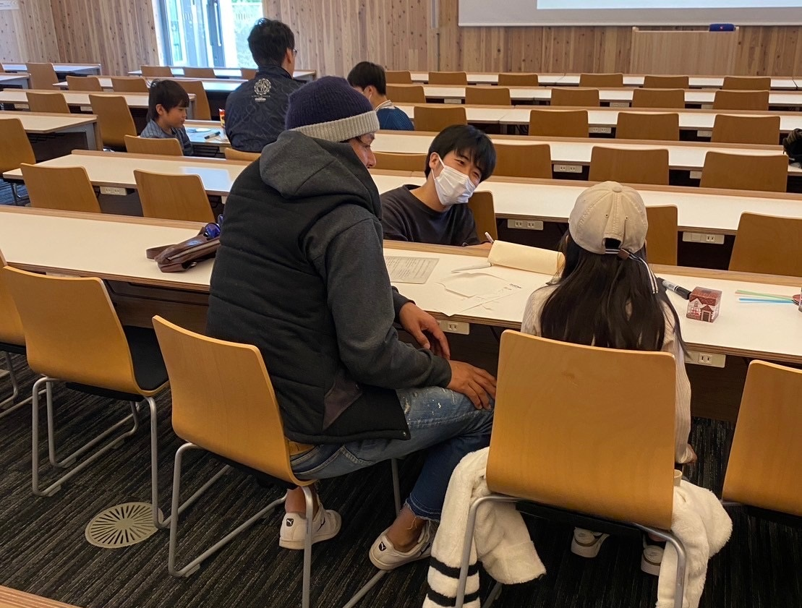
ワークショップの感想をインタビューしました！
感想を一部紹介
親子ともに自分の家を大事にする
気持ちが高まった！
将来を考える気持ちになった！
空き家のことを全員が知っている！
今後、自宅を購入する際の考えるきっかけになった！
子どもだけでなく自分の親の世代に関しても考える機会になった！
当日のプログラム
● アイスブレイク
● 空き家クイズ
● 空き家に関する説明
● 親子シートの作成
● 親から子供への手紙
● 感想インタビュー

Slide 16
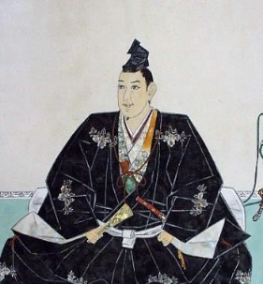

倉敷市の課題
岡山県倉敷市建設局
COG2022
高梁川流域圏の歴史的背景を知り地域に関心を持つ人を増やす
過去と現在を地図でつなぐ教材づくり
高梁川歴史探求コンテンツ「ぶら宇喜多」
本市の属する高梁川流域連携中枢都市圏の歴史と価値を知り、
「過去」を「現在」へとつなぐことができました。
COG202３
①「歴史」を、形あるものとして「未来」につなぐ。
②「未来」を、語るに値する「歴史」としてつなぐ。
目標１１ 住み続けられるまちづくりを
誇りあるまちづくりを行い、都市の繁栄と成長が継続する持続可能な都市とする。

Slide 17
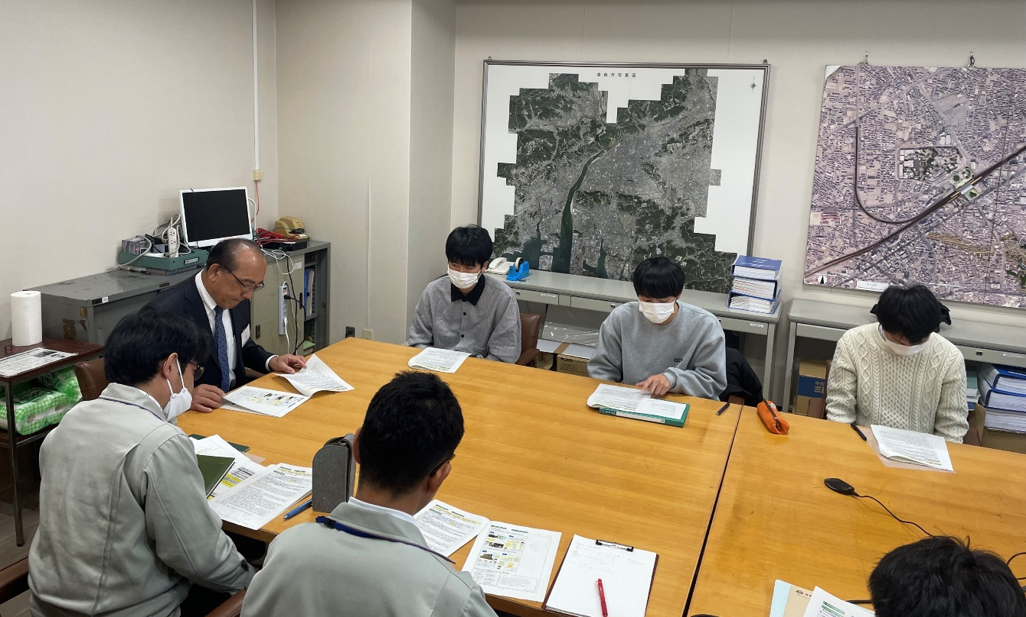
連携・議論
岡山県倉敷市建設局
岡山大学
「脱・空き家」教育プロジェクトチーム
親子で住まいを
未来につなぐ
－「脱・空き家」教育－
社会科副読本の作成
ワークショップの実施
アイデア提案
ヒアリング
空き家関連データ提供
関連施策に関する情報提供
倉敷市建設局住宅課
倉敷市建設局都市計画課

Slide 18
実現に向けて
岡山県倉敷市建設局
副読本を用いた「脱・空き家」授業の実施に向けて
親子で住まいを
未来につなぐ
－「脱・空き家」教育－
本内容の副読本への掲載
市内小学校での授業採用、空き家調査

